Slide 1
Дидактические игры на ковролине для детей раннего возраста (2 – 3 года)

Slide 2
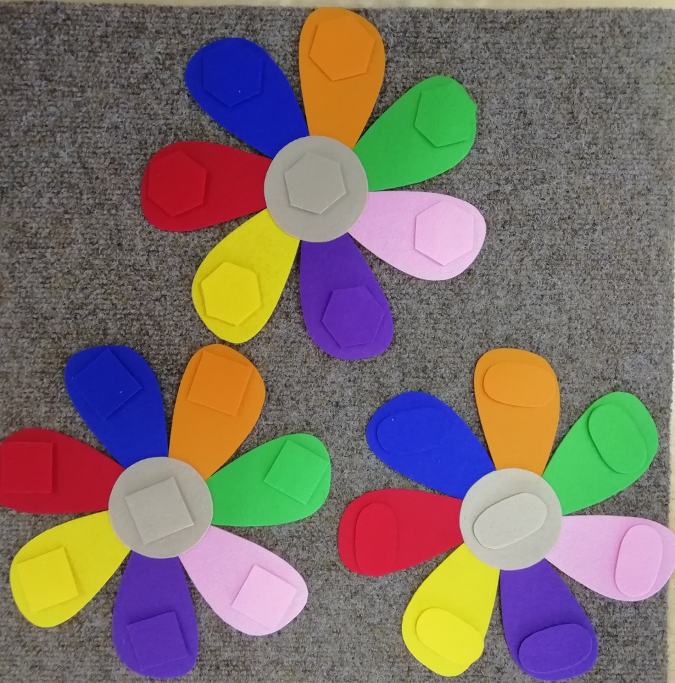
конструктор
«СЕМИЦВЕТИК»

Slide 3
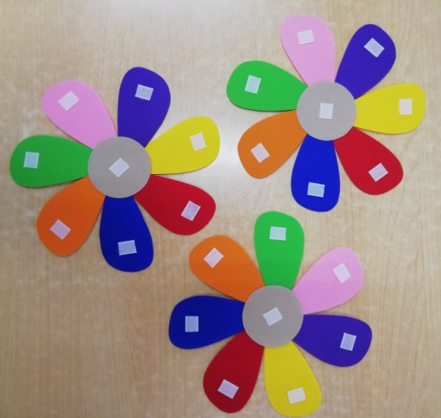
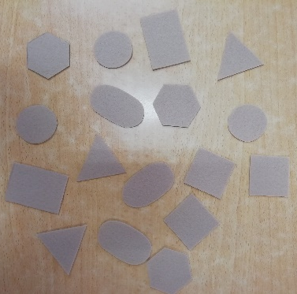
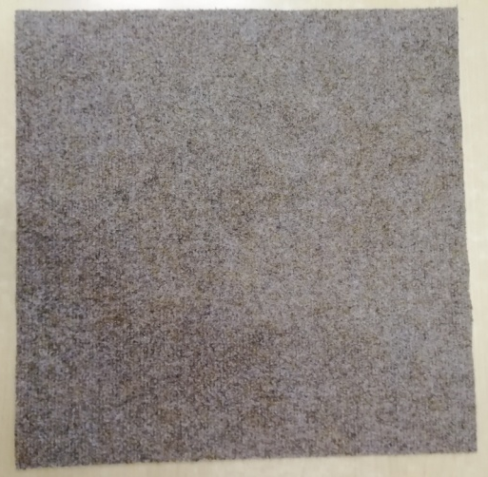
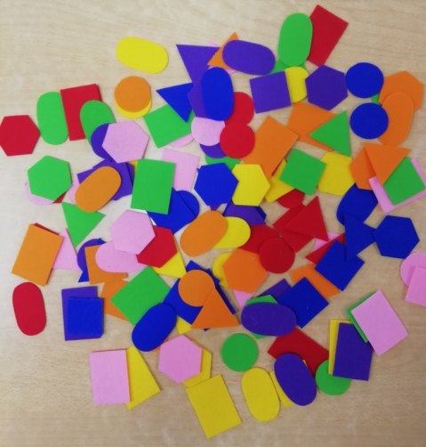
МАТЕРИАЛ
- ковролин, размером 50Х50см,
- цветы из фетра семи цветов с липучками,
-геометрические фигуры цветные и бесцветные (круг, квадрат, овал, прямоугольник, треугольник, многоугольник)

Slide 4
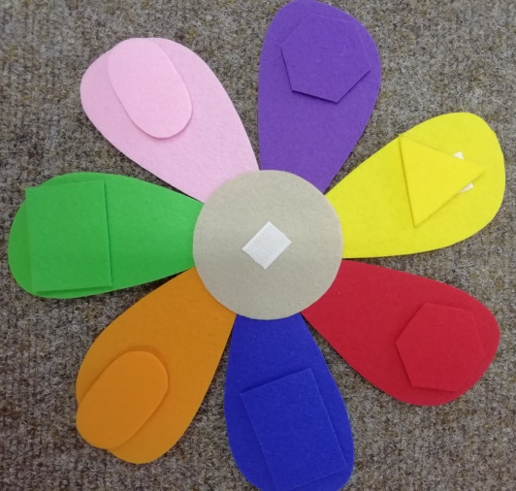
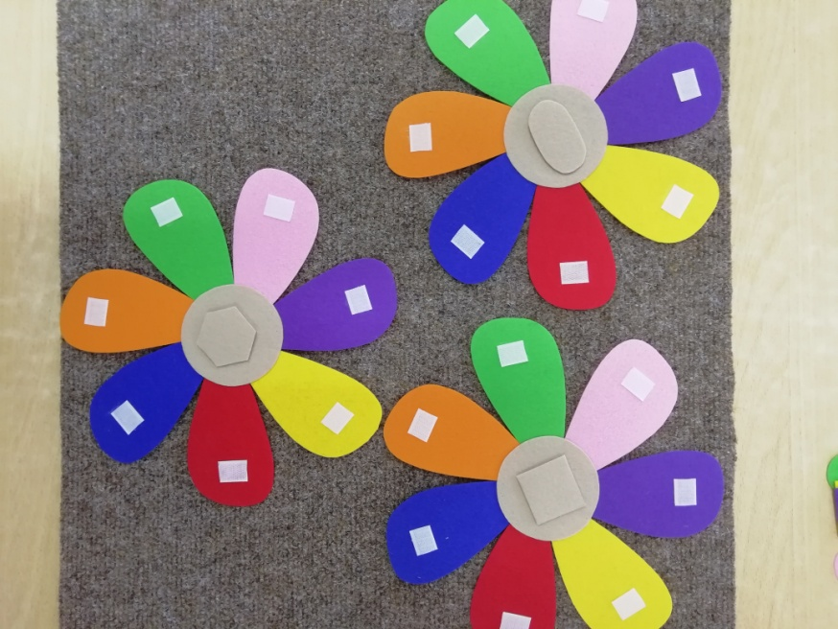
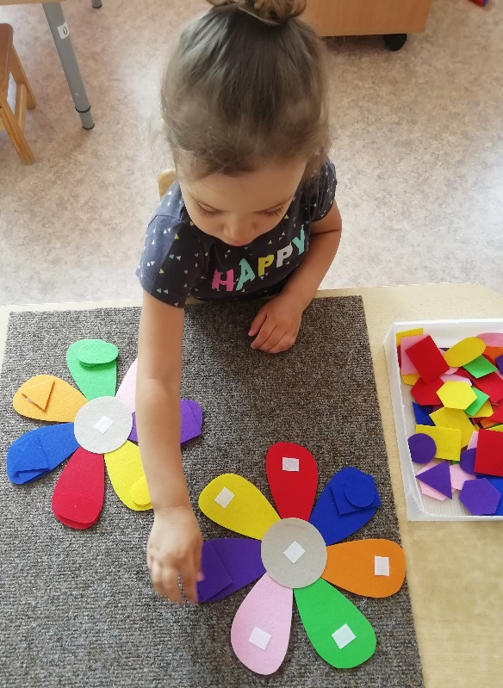
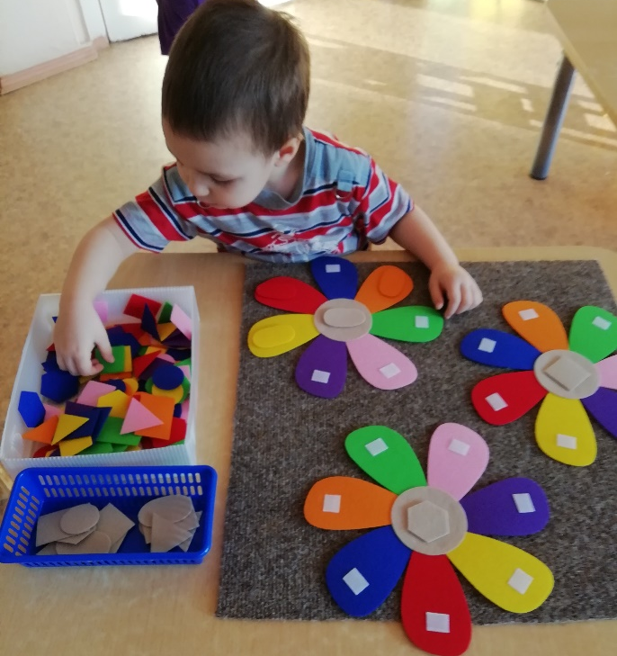
ИГРА «РЗЛОЖИ ПО ЦВЕТУ»
ИГРА «ВЫЛОЖИ ПРАВИЛЬНО»

Slide 5
конструктор «ЦВЕТНЫЕ
ПИРАМИДКИ»

Slide 6
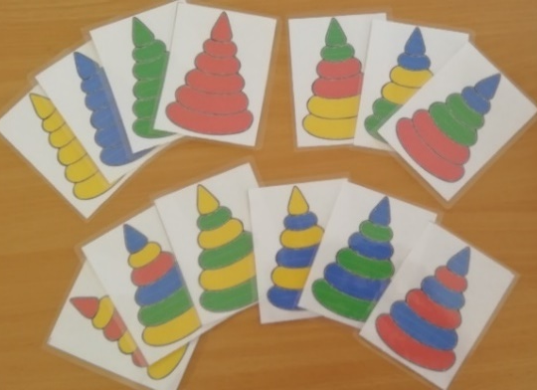
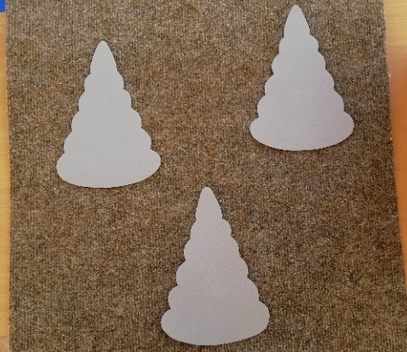
МАТЕРИАЛ
- коврик из ковролина, размером 50Х50см,
- шаблон – контур пирамидки;
- полоски - «кольца» основных цветов и разной величины
- карточки - подсказки с изображением собранных пирамидок

Slide 7
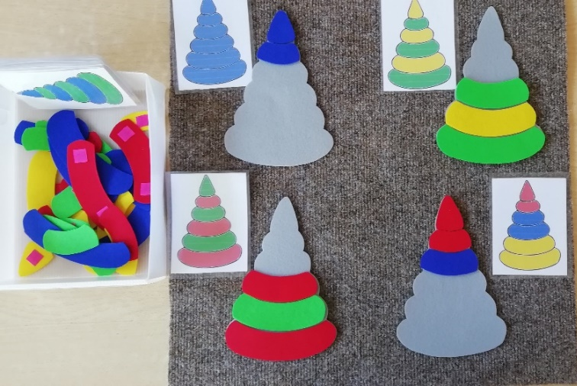
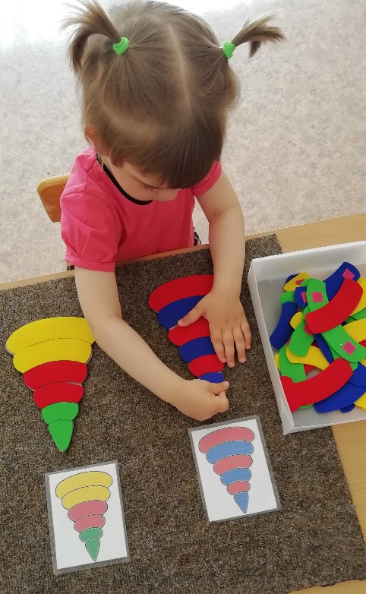
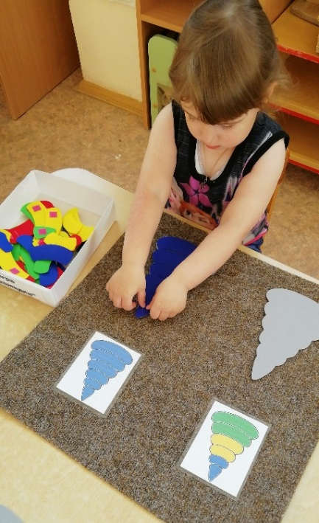
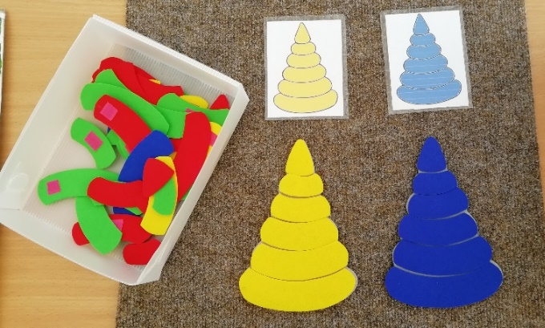
ИГРА «СОБЕРИ ПИРАМИДКУ»
ИГРА «РАЗНОЦВЕТНЫЕ ПИРАМИДКИ»

Slide 8
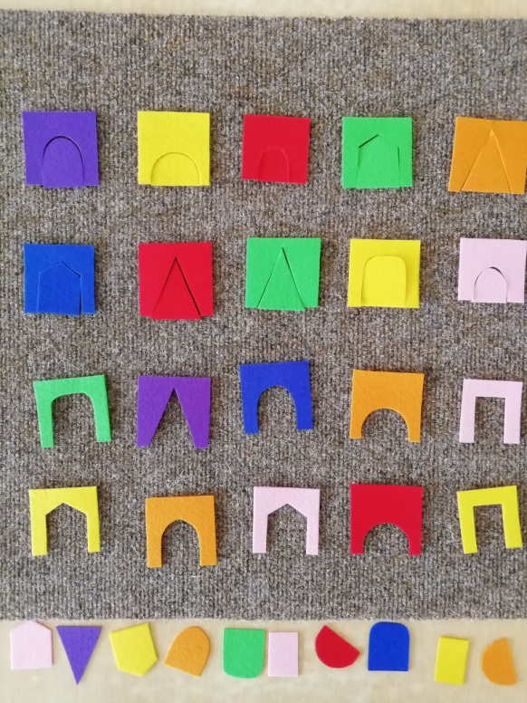
конструктор «РАДУЖНЫЕ
ПАЗЛЫ»

Slide 9
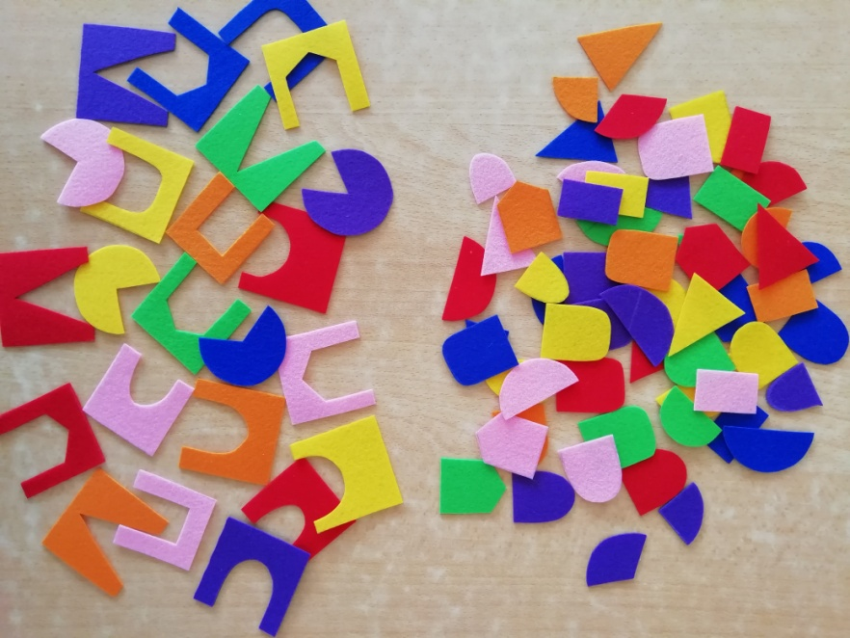
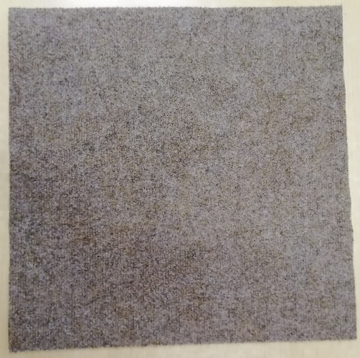
МАТЕРИАЛ
- коврик из ковролина, размером 50Х50см,
- разноцветные детали – пазлы конструктора из фетра

Slide 10
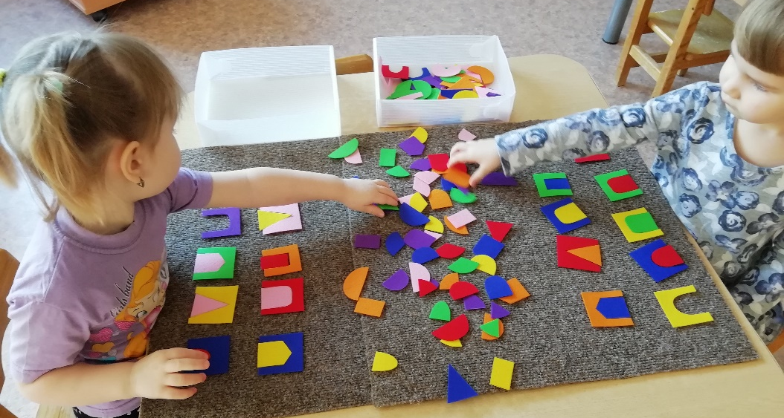
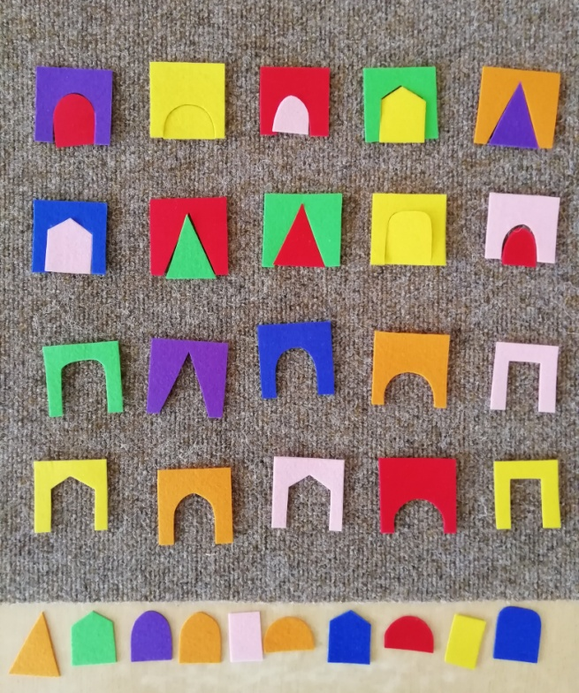
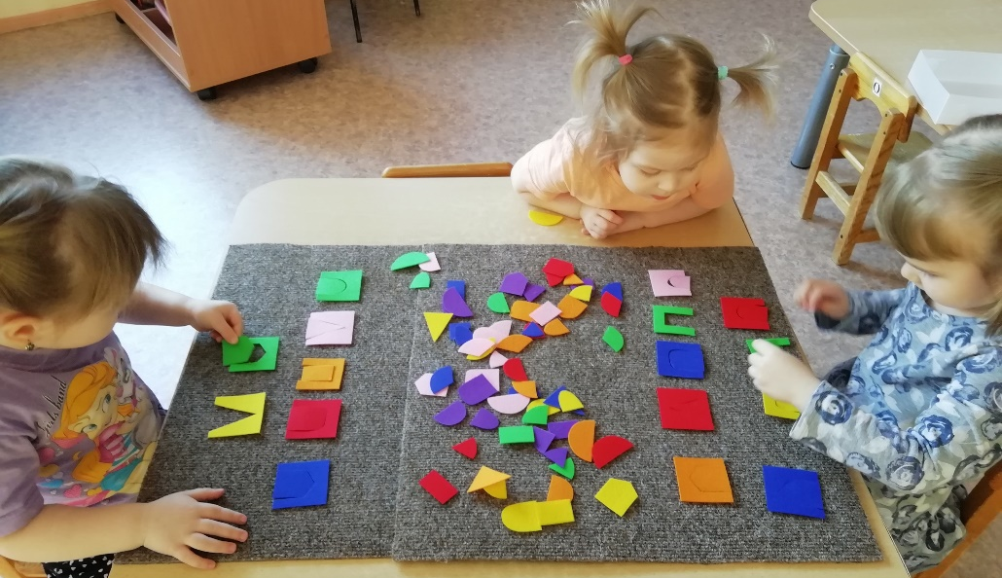
ИГРА «ПОДБЕРИ ПО ЦВЕТУ»
ИГРА «СОБЕРИ НАОБОРОТ»

